Slide 1

Педагогика и психологии высшего образования
Раздел 1. Тема 2. Становление высшего образования в европейских странах
Кузьминич Татьяна Васильевна,
кандидат педагогических наук, доцент

Slide 2
Вопросы:
Высшее образование и развитие педагогической мысли в странах Европы
(с древнейших времен до XIX века).
2. Высшие учебные заведения Беларуси (с древнейших времен до XIX века)
3. Высшее образование и развитие педагогической мысли в странах Европы
в XIX в.
4. Высшие учебные заведения Беларуси в XIX в.
5. Основные тенденции развития высшего образования в европейских странах в ХХ в.

Slide 3
Литература:
Интеллектуальная элита Беларуси. Основоположники белорусской науки и высшего образования (1919–1961) / А. Д. Король [и др.] ; под общ. ред. А. Д. Короля, науч. ред. О. А. Яновский. – Минск : БГУ, 2019. – С. 6 – 7, 127 – 129, 193-223. – (Белорусский государственный университет: 100 лет на благо Отечества). - https://www.koob.ru. – Дата доступа: 25.10.2024.
Мандель, Б. Р. Педагогика высшей школы: история, проблематика, принципы : учебное пособие для обучающихся в магистратуре / Б. Р. Мандель. – М. ; Берлин : Директ-Медиа, 2017. – С. 12-200. - https://www.koob.ru. – Дата доступа: 25.10.2024.
Нехаева, С.В. Университеты в эпоху Возрождения / С.В.Нехаева // Культура Возрождения. Энциклопедия: в 2 т. / Ред.: О. Ф. Кудрявцев (отв. ред.), Н. В. Ревякина и др. – Т. 2.: в 2-х кн. – Кн. 2. – М.: Российская политическая энциклопедия, 2011. – С. 364–372.
Орлова, А.П. История педагогики: учеб. пособие для студентов высш. учеб. завед. по пед. специальностям / А.П.Орлова, Н.К.Зинькова, В.В.Тетерина; под общ. ред. А.П.Орловой. – Минск: ИВЦ Мин­фина, 2009. – 380 с.

Slide 4
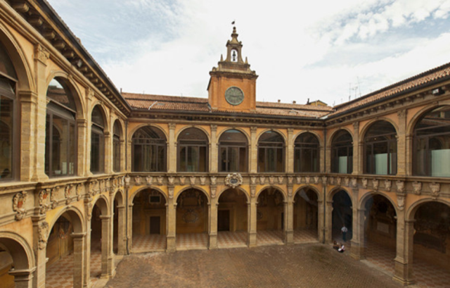
XIII в. – 19 университетов
XIV в. - 44
Изучали философию, физику, математику и другие науки о природе
НАЧАЛО:
IV век до н.э. Древняя Греция - философская школа Платона (Академия) близ Афин, закрыта в 529 г.
335 г. до н. э. - ликей (прообраз современного лицея) Аристотеля.
308 - 246 до н.э. - Мусеум Птолемея. Преподавали Архимед, Евклид, Эратосфен.
425 г. Константинополь учреждена высшая школа - Аудиториум (в IX в. «Магнавра» - золотая палата) + другие высшие школы: юридическая, медицинская и др.
XII - XV вв. появление в европейских странах университетов: 1088 г. – Болонский университет; 1134 г 1200 г. - Парижский университет; 1206 г. университет в Оксфорде, 1224 г. в Неаполе, 1231 г. в Кембридже, 1290 г. в Лиссабоне и др.
Возникали на базе религиозных школ, Имели на начальном этапе несколько факультетов, определялась специализация.
К концу XVI в. системой высшего образования оказалось охвачено до 3,5% молодых мужчин (Оксфордский и Кембриджский университеты - до 4-5 тыс. студентов в год). Открывались многопрофильные и специализированные колледжи, «академии»,
высшие школы, клерикальные центры высшего образования.
Изучали математику, филологию, астрономию, историю, медицину
Изучали философию, метафизику, богословие, астрономию, историю, этику, политику

Slide 5

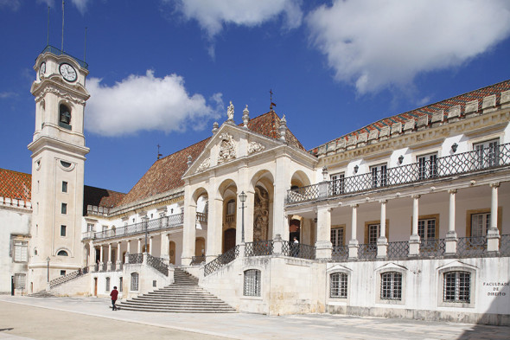
К концу XVI в.
Собственные здания с лекционными залами, библиотеками, часовнями, комнатами для проживания студентов и преподавателей.
Сокращение университетской автономии и церковного контроля, усиление государственного контроля.
Усиливается социальное расслоение студентов (школяров).
Проникновение гуманистических идей в университетскую среду: университеты – очаги ренессансной культуры (высшие школы в Вене, Базеле, Оксфорде, Саламанке и др.)
Расширяется перечень изучаемых дисциплин (+ риторика, поэтика, философия, классическая литература, древние и национальные языки, астрономия, история и др.)
Подготовка университетских учебников (по гражданской и церковной истории и др.), выпуск собственных журналов;
Постепенная утрата университетами монополии на научные исследования и оказание образовательных услуг, усиление значения и популярности «академий», профессиональных колледжей, и других специализированных учебных заведений.
Коимбрский университет, Португалия (1590 г.)
Типы организации: Болонская - студенческое самоуправление;
парижская – власть магистров
коллегиальная модель (Оксфорд и Кембридж)

Slide 6
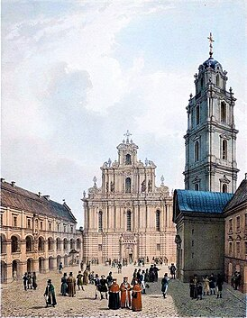
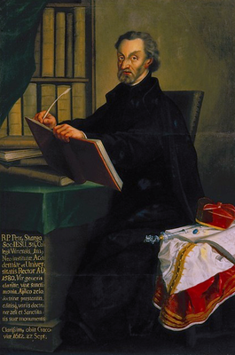
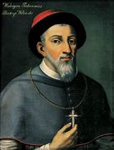
Высшее учебное заведение на белорусских землях - 1579 г. - Академия и университет виленский общества Иисуса преобразована из иезуитской коллегии, возникшей в Вильне в 1570 г.
1773 г. преобразовано в «Главную литовскую школу» с централизованным подчинением всех школ других уровней
После 1794 г. - Главная виленская школа
С 1803 г. - Императорский Виленский университет (к 1823-му году – один из крупнейших университетов Европы.
1832 г. – закрыт
1919-1939 – Университет Стефана Батория,
с декабря 1939 -литовский Вильнюсский университет
Первый ректор – Петр Скарга
Валериан Протасе́вич — религиозный и церковный деятель, епископ луцкий, епископ виленский; основатель иезуитской коллегии в Вильне,
теологический и философский факультеты,
с 1641 г. — юридический.
С 1803 - факультеты литературы и свободных наук, моральных и политических наук, медицинский и физико-математический. Университет - центр Виленского учебного округа.

Slide 7
Развитие высшего образования в европейских странах в
XVIII - XIX вв.
Становление национальных систем образования, расширение участия государства
в управлении и финансировании школьного дела.
Законодательно утвердился светский характер образования.
Две основные модели университета: немецкая (идеи Гумбольдта и Шлейермахера – академические свободы, организация семинаров) и французская (жесткая дисциплина, контроль со стороны администрации).
Берлинский университет имени Гумбольдта (1810 г.) - новая система образования (тесная связь обучения и исследовательской работы, непосредственное участие студентов в научных исследованиях).
Концентрация усилий на научных исследованиях (стала преобладать в образовании немецкая модель).
Высшее образование стало более доступным широким массам населения чем на предыдущих исторических этапах.
До XIX века преподавалась религия, но в течение XIX века её роль значительно уменьшалась.
В XVIII - XIX веках с развитием промышленности усилились тенденции специализации университетов, в Англии медицинские и инженерные колледжи получили новый статус, стали называться университетами (в Бирмингеме, Бристоле и др.). Подготовка госcлужащих, юристов, ученых, инженеров, врачей и др. Формировали материальную базу, проводили научные исследования.
Первый в мире политехнический университет -Будапештский университет экономики и технологии основан в 1782 году

Slide 8
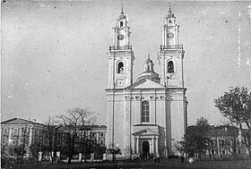
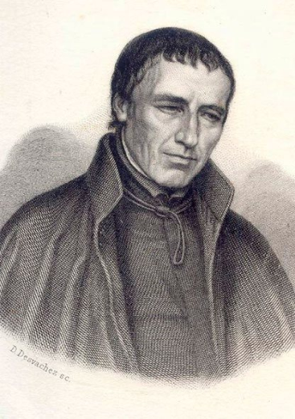
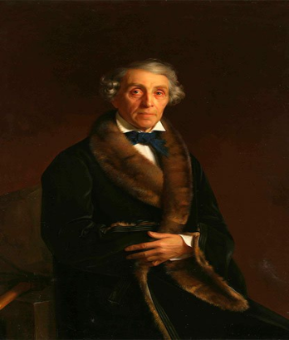
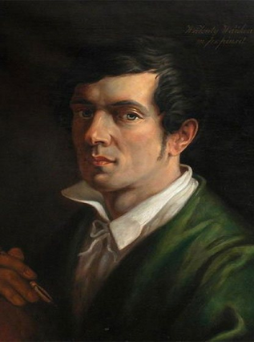
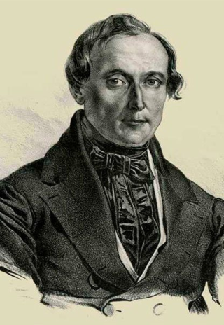
Полоцкая иезуитская академия (коллегиум с 1580 г. по указу короля Ст. Батория, первый ректор – проповедник Петр Скарга); академия (1812 – 1820 гг.), три факультета: теологии, языков и литературы, философии и свободных наук; астрономический зал с уникальным телескопом, физический и механический кабинеты с редким оборудованием, химическая лаборатория, минералогический кабинет; 50 тыс. библиотека, музей (коллекции оружия, произведений декоративно-прикладного искусства, гравюр, живописных полотен, геологические и зоологические экспонаты, различные механизмы и приборы, в том числе механическая голова; типография, научно-литературный журнал.
в 1820 г . Закрыта книги были частично расхищены, распределены между различными учебными заведениями России. Оборудование полоцкой типографии в 1833 году отправлено в Киев.
С 1822 по 1830 годы в корпусах бывшей Полоцкой иезуитской академии располагалась Полоцкое высшее пиарское училище, 1830—1835 гг. Полоцкий кадетский корпус.
Ф.П. Толстой, вице-президент рос. Академии искусств, живописец Валентий Ванькович,
писатель Ян Борщевский
Ян Ротан (генерал Общества Иисуса)

Slide 9
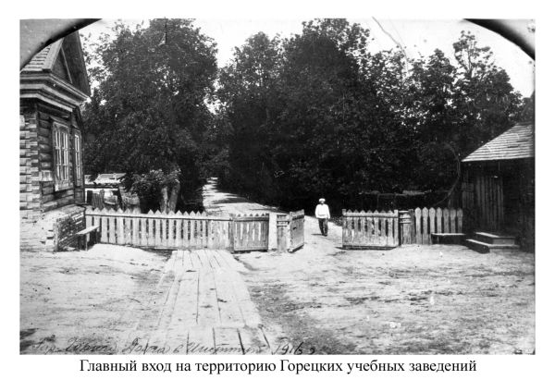
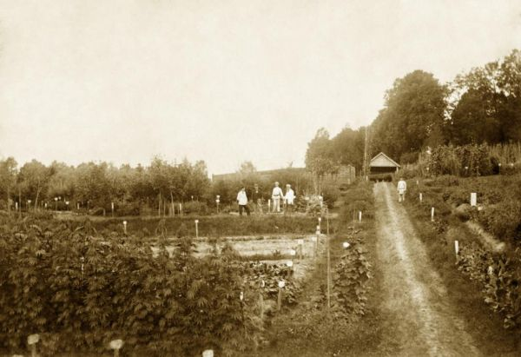
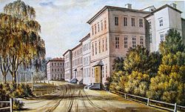
ета
Горы-Горецкий земледельческий институт с правами университета
1836 г. решение об открытии Горыгорецкой земледельческой школы, в местечке Горки (Горы-Горки) Оршанского уезда Могилевской губернии, 1840 г. – первый набор; срок обучения - 3 года. Подготовка агрономов и управителей для казённых и частных имений, в 1842 году впервые в мировой практике - менеджеров для сельскохозяйственного производства.
С июня 1848 году - Горыгорецкий земледельческий институт с правами университета, первое в Российской империи высшее сельскохозяйственное учебное заведение. Создан прототип первого в мире зерноуборочного комбайна, первое в мире учебно-опытное поле, ботанический сад. Открыт музей сельскохозяйственных орудий, участие во Всемирных выставках, научный журнал и др.
После восстания 1863 г. институт был переведён в Санкт-Петербург. В Горках остались: Горецкое земледельческое училище и Горецкие землемерно - таксаторские классы.

Slide 10
Основные тенденции развития высшего образования в европейских странах. ХХ в.
высшее образование становится приоритетом внутренней политики ряда европейских стран
проведение образовательных реформ, направленных на доступность высшего образования широким слоям населения, включая этнические меньшинства, представителей из неблагополучных и малообеспеченных семей.
открытие гражданских университетов, изменение статуса ранее созданных (новый статус и названия получили медицинские, торговые, инженерные колледжи).
увеличение числа учреждений высшего образования технического и общественно-научного профиля.
началось активное преподавание дисциплин, связанных с изучением человека и общества: психологии, социальной психологии, социологии, политологии, лингвистики и др.
Стали вводится дисциплины, отражающие технологические изменения в обществе: кибернетика, информатика и др., были открыты политехнические институты.
Развитие дистанционного образования.
Рост количества учебных заведений с частным финансированием.

Slide 11
Педагогика и психологии высшего образования
Раздел 1. Тема 2. Становление высшего образования в европейских странах
1. Высшее образование и развитие педагогической мысли в странах Европы
(с древнейших времен до XIX века).
2. Высшие учебные заведения Беларуси (с древнейших времен до XIX века)
3. Высшее образование и развитие педагогической мысли в странах Европы
в XIX в.
4. Высшие учебные заведения Беларуси в XIX в.
5. Основные тенденции развития высшего образования в европейских странах в ХХ в.

